Slide 1
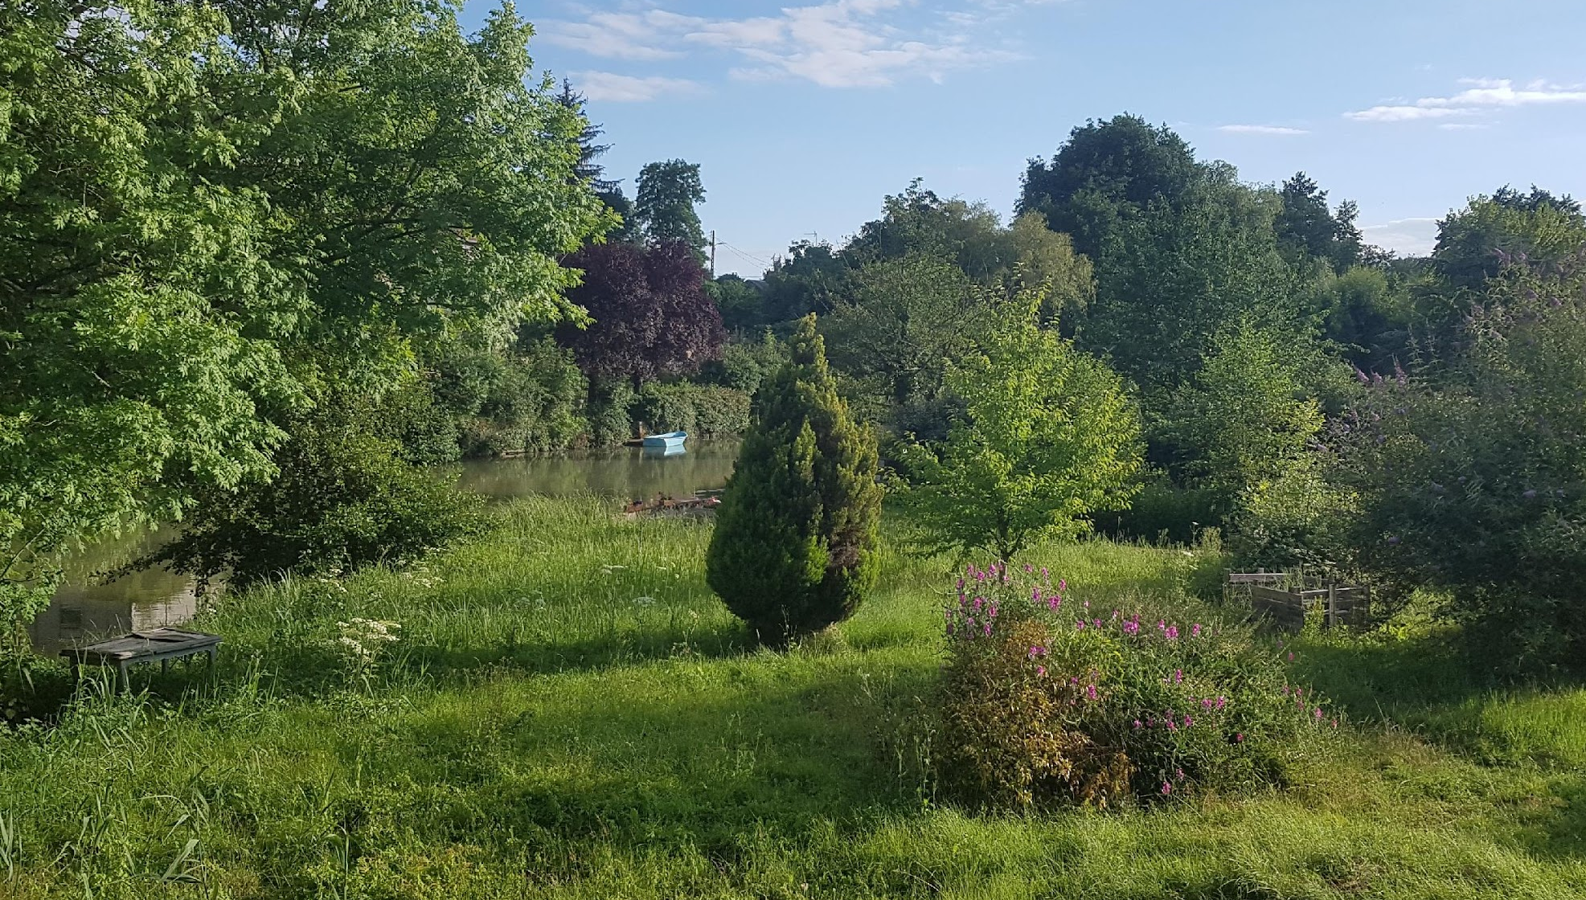






Groupe d’Animation Territoriale de santé
GAT DU PAYS NIVERNAIS MORVAN du 24/11/2023
BILAN DU CLS 2019 > 2023

Slide 2

Ordre du jour
• Bilan du Contrat Local de Santé 2019 – 2023
Réalisations en faveur de la Démographie médicale, de la téléexpertise dans les Maisons de Santé Pluridisciplinaires et les Centres Hospitaliers de Proximité, des actions de prévention
Avancées sur la constitution de nouvelles Communautés Professionnelles de Territoire de Santé (CPTS), la mobilité en santé, le soutien aux personnes en situation de handicap, le mieux vieillir
Priorités fin 2023>début 2024
Calendrier de construction du Nouveau Contrat Local de santé 2023-2027
Conclusion et réaction

Slide 3
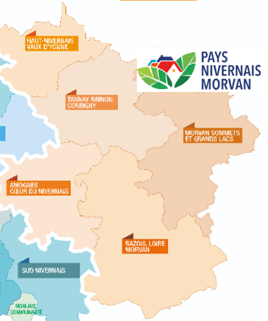

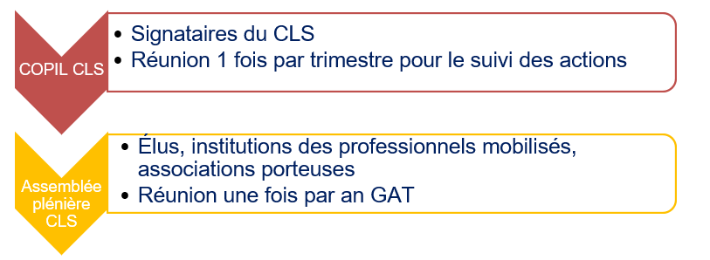



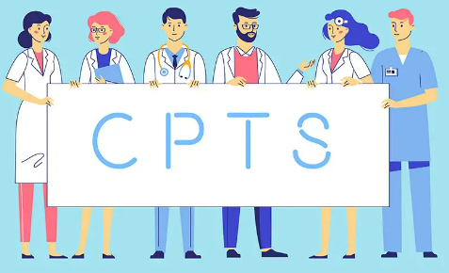

Pour rappel
Avril 2019 : Signature du Contrat Local de Santé du Pays Nivernais Morvan pour 5 ans.
Celui-ci-cadre 4 grands axes et 12 orientations qui en résulte :
- Les Soins de proximités
- L’offre médico-sociale
- La prévention
- La Santé et l’Environnement
Suivi institutionnel :

Slide 4





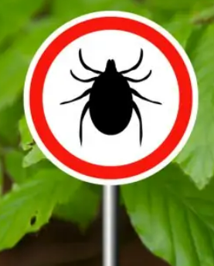

Bilan de réalisation du CLS 2019- 2023

Slide 5

Réalisations
Accompagnement à l’installation de 11 MG
2 rencontres par mois ARS / CD / PAYS
Mise en œuvre du projet d’internat de Clamecy + coordination de l’offre d’hébergement stagiaires
Liens ISNAR IMG + AJMGB
2 x/an
2 Cabinets de recrutement
AXE A : Les Soins de Proximité
Soutenir les actions en faveur de
la démographie médicale et paramédicale
veille de la démographie médicale
Cellule départementale de démographie médicale
recrutement de nouveaux professionnels de santé
accompagnement des projets bâtimentaires MSP / Hébergement des stagiaires
Elargissement de l’offre de stages

Slide 6
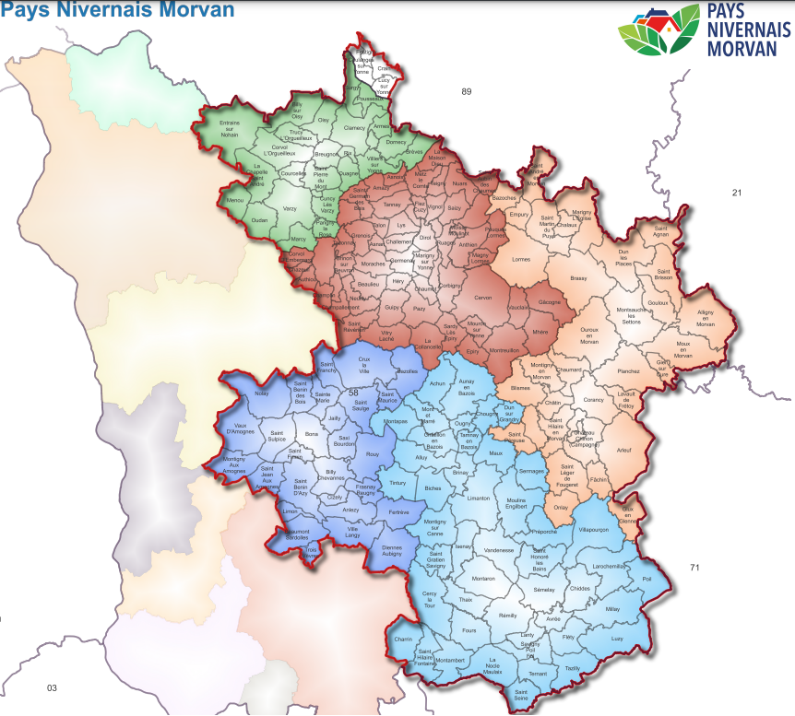
Hôpital de Proximité
MSP
Cabinet médical
Répartition des lieux de santé

Slide 7
5
7
KINE
2
2
Lormes
Clamecy
1
1
3
varzy
2
2
1
2
2
Tannay
IDEL
Corbigny
2
4
1
3
2
Ouroux en M
1
2
2
3
Montsauche les S
Dentiste
St Saulge
1
2
Chatillon B
3
1
4
1
1
Moulins E
2
Château chinon
Médecin
2
St Benin A
4
3
4
3
1
2
3
2
1
2
St hon.
Cercy T
4
5
Répartition des professionnels de santé
3
Fours
3
1
Luzy
1

Slide 8
Besoins Médecins
2
Varzy
Tannay
2
Lormes
Zone Fragile
2
Brinon S/B
1
Montsauche
Corbigny
2
St saulge
1
Château Chinon
2
Chatillon B
1
St Honoré
1
1
Cercy la T
Besoins minimums en Médecins généralistes
Fours
1

Slide 9

AXE A : Les Soins de Proximité
Renforcer le développement de l’exercice coordonné
Accompagnement des acteurs de l’exercice coordonné
Déploiement du Centre de Santé Départemental
Accompagner le développement des activités des hôpitaux de proximité
Réalisations
Accompagnement des porteurs de CPTS
3 Contrats locaux de santé ville- Hôpital de Proximité
Mise en route du centre de santé de Lormes
Mobilisation au quotidien sur incidents liés aux fonctionnement des MSP
- Disparition en octobre 2022 de la CPTS Loire Val d’Yonne Morvan
- Fermeture des MSP d’Ouroux en M. et de Montsauche les S. en 2023
- Emergence de nouvelles Communautés Professionnelles

Slide 10

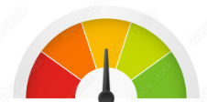

AXE A : Les Soins de Proximité
Réalisations
Accompagnement des porteurs de CPTS
Promotion des nouveaux modes d’exercices
Déploiement de Mobisanté HNVY
Téléconsultation en officine dans 5 officines
Améliorer la structuration de l’offre en télémédecine
Veille sur les actions de téléconsultation MSP + officines
Poursuivre et expérimenter le développement de nouveaux modes d’exercice
Promotion du dispositif assistants médicaux et IPA, Ass Med.,
Améliorer la mobilité en santé
Bus dentaire, Médicobus, mobisanté
Accompagner les porteurs de projets
CPTS, MSP, nouveaux acteurs du soins

Slide 11
Clamecy
varzy
2
Tannay
1
2
2
Lormes
Corbigny
Ouroux en M
1
IPA, Assistant médicaux et protocole de coopération
1
St Benin A
Moulins E
1
1
Luzy
Nouvelle pratique médicale
2
Fours

Slide 12
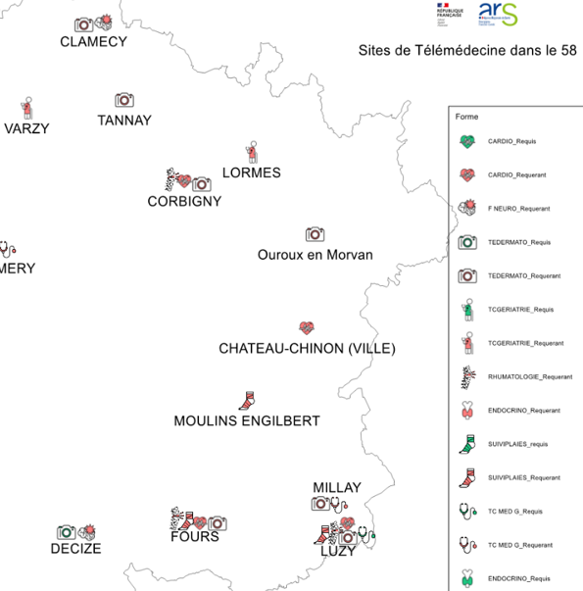
Les télé-expertises de la plateforme régionale Telmi
Réalisations
téléAVC et Télé-neurologie : 4 centres hospitaliers (Nevers, Cosne, Clamecy et Decize) et leurs services d’urgence bénéficient de l’expertise du CHU de Dijon 24h/24 et 7jours/7. Plus de 800 actes chaque année.
télé dermatologie : 7 sur le PNM avec près de 400 actes par an. Les centres experts le CHU de Dijon et le centre hospitalier de Chalon sur Saône.
télé cardiologie : 6 sur le PNM avec 171 actes en 2021. Les centres experts sont les CH de Nevers et de Dijon
télé rhumatologie : 4 sites équipés sur le PNM
4 pharmacies proposant de la Téléconsulation en officines
5 EHPAD Connectées en télé-expertise

Slide 13

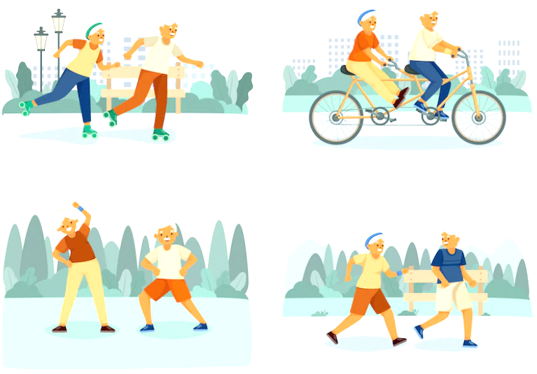
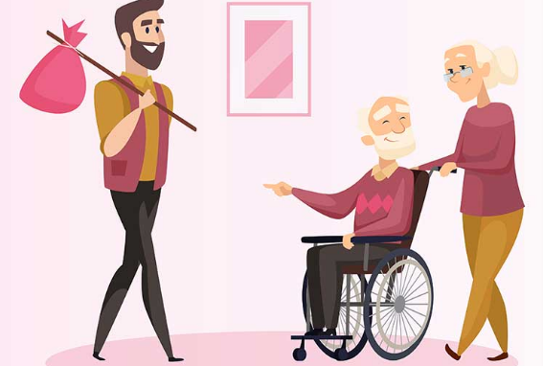
Réalisations
Conférences des financeurs :
242 000 Euros d’actions financées en faveur des porteurs de projets du Pays Nivernais Morvan
Mieux vieillir en Nivernais Morvan :
Lancement d’une action prospective sur les nouveaux services et infrastructures à développer pour nos ainés
résidences autonomie du PNM
121 places ouvertes et réparties sur le territoire
Habitat inclusf du PNM
12 places ouvertes et réparties sur le territoire
AXE B :
L’offre médico sociale
Promouvoir les dispositifs sur le « bien vieillir » et
renforcer le repérage des risques de fragilité
Sélection des projets soumis en conférence des financeurs
Engagement d’une action Pays/CD sur le bien vieillir
Améliorer les conditions de vie des personnes en situation
de handicap
Suivi des projets habitats inclusif et logements autonomie
Déploiement de la plateforme
de répit aux aidants

Slide 14

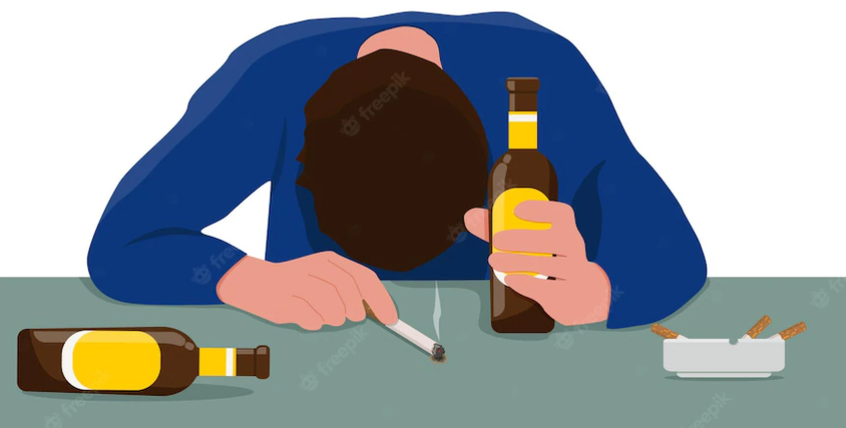
Réalisations
Pass santé jeunes :
3 ½ journées PNM d’actions
+ 1 conférence départementale
Prévention siglée PAYS :
Lutte contre les tiques +600 familles
Formation perturbateurs endocriniens 12 professionnels PNM
Campagne mesure Radon 150 part.
Suivi et coordinaton du RAAPS
Réunion semestrielle
Addiction - France Nevers
Projet dynamisation du recours aux consultations
AXE C : Prévention de proximité
Promouvoir la démarche Pass-Santé Jeunes
Soutenir, coordonner, initier les actions de prévention
Prévenir les conduites addictives
Prévenir les conduites addictives
Promouvoir les l’acquisition des Compétences Psychosociales
Formations CPS
200 élèves
78 professionnels
>> 362 actions menées par les acteurs de la prévention en 2022 dans le 58 et seulement 79 réalisées au sein du PNM

Slide 15



Réalisations
Covid :
4 centres de vaccination covid + libéraux
154 patients alités vaccinés à domicile
La vaccination des 20-25 ans
90% des ados cibles vaccinés dans les collèges (Papillomavirus)
Prévention :
10 MSP en action sur le territoire (resedia, azalée, IPA, etc.).
MSP de Corbigny projet "sport, santé, nutrition".
Contarctualisation au PNNS Plan Nationnal Nurition et santé & PAT
AXE C : Prévention de proximité
(Environnement A FINALISER)
Promouvoir la vaccination contre le covid 19 auprès des usagers et des professionnels de santé
Promouvoir la vaccination Papillomavirus
auprès des jeunes
Poursuivre le développement de l’Education Thérapeutique
Promouvoir une alimentation équilibrée et le sport
>> MSP sous dotées en MG, IPA et assistants médicaux

Slide 16

fin 2023>début 2024
Recherche de nouveaux professionnels de santé
Appui au déploiement des nouveaux acteurs de la prise en charge (SOS Médecins,
Médecins Solidaires, etc.)
Prospection auprès des universités étrangères en lien et CD 58 et le CODM
Pilotage de la campagne de mesure du radon 2
Mise en œuvre le projet de lieux de répit des jeunes soignants dans le Morvan
Suivi des ressources humaines et bâtimentaires des MSP
Pérennisation des maisons de santé pluri professionnelles du territoire
Travailler l’hébergement et l’accueil des internes et l’offre de stages

Slide 17
4- Calendrier de travail 2023
(A FINALISER)
4ème semestre
2023
Janvier 2024
Réunion de COPIL
Réunion de COPIL
Validation des
axes stratégiques et objectifs opérationnels
Validation
de la méthodologie
de concertation
Signature du CLS
2023- 2027
Bilan du CLS 19>23
Validation des prochains enjeux de santé pour le PNM
PAT
Réunion du GAT
Réunion du GAT
Validation des fiches actions

Slide 18

Conclusions réactions

